Slide 1
HIMPUNAN
PART 1

Slide 2
Contoh Terapan Himpunan

Slide 3
Definisi
Himpunan ada kumpulan objek-objek yang berbeda

Slide 4
Penyajian Himpunan
1. Enumerasi
Jika sebuah himpunan terbatas dan tidak terlalu besar
Contoh:
Himpunan A berisi empat anggota 1,2,3 dan 4 dapat ditulis dengan A={1,2,4,3}
Urutan dalam himpunan tidak berarti apa-apa

Slide 5
Contoh lain enumerasi
H={kucing,1,100%,Amir}
R={a,b,{c},{a,b,c}}
K={{}}

Slide 6

Elemen Sebuah Himpunan
Misalkan A = {1,2,3,4} , R = {a,b,{a,b,c},{a,c}} dan K = {{}} maka
3 elemen A atau 3 adalah anggota himpunan A 3$∈A$
{a,b,c} elemen R atau {a,b,c} adalah anggota himpunan R {a,b,c} $∈R$
{a} $∉$ R adalah {a} bukan anggota R

Slide 7
Penyajian Himpunan 2
2. Simbol Baku
P = himpunan bilangan bulat positif = {1,2,3,…}
N = himpunan bilangan asli = {1,2,…}
Z = himpunan bilangan bulat = { ..,-2,-1,0,1,2,..}
Q = himpunan bilangan rasional
R = himpunan bilangan Riil
C = himpunan bilangan kompleks

Slide 8
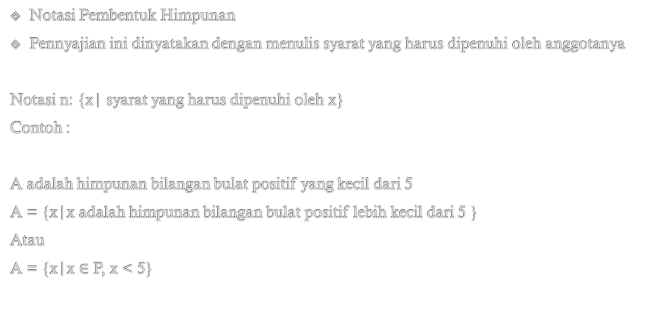
Penyajian Himpunan 3
Notasi Pembentuk Himpunan
Pennyajian ini dinyatakan dengan menulis syarat yang harus dipenuhi oleh anggotanya
Notasi n: {x| syarat yang harus dipenuhi oleh x}
Contoh :
A adalah himpunan bilangan bulat positif yang kecil dari 5
A = {x|x adalah himpunan bilangan bulat positif lebih kecil dari 5 }
Atau
A = {x|x $∈$ P, x < 5}

Slide 9
Penyahian Himpunan 4
Diagram Venn
Scara grafis
John Venn tahun 1881
Contoh
Misalkan U = {1,2,…,7,8}, A = {1,2,3,5} dan B = {2,5,6,8}
U
A
B
7
6
1
2
8
8
5
3

Slide 10
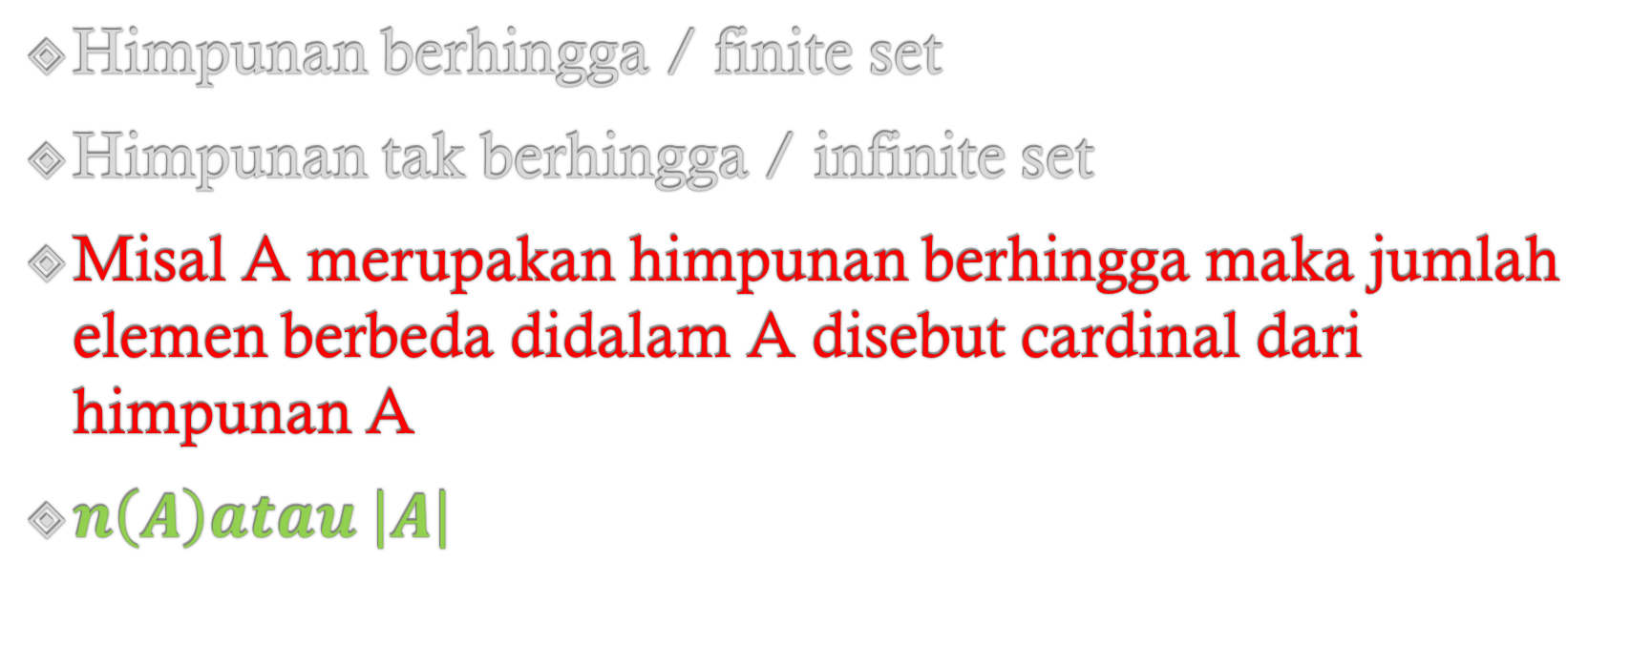
Kardinalitas
Himpunan berhingga / finite set
Himpunan tak berhingga / infinite set
Misal A merupakan himpunan berhingga maka jumlah elemen berbeda didalam A disebut cardinal dari himpunan A
$n\left(A\right)atau \left|A\right|$

Slide 11
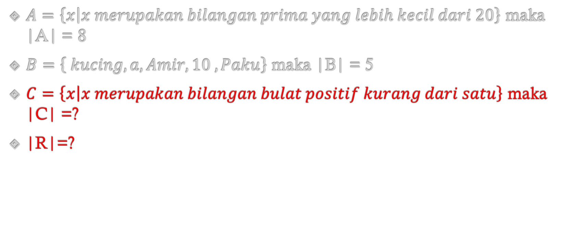
Contoh
$A=\left\{x | x merupakan bilangan prima yang lebih kecil dari 20\right\}$ maka |A| = 8
$B=\left\{ kucing,a,Amir,10 ,Paku\right\}$ maka |B| = 5
$C=\left\{x | x merupakan bilangan bulat positif kurang dari satu\right\}$ maka |C| =?
|R|=?

Slide 12
Himpunan Kosong
Himpunan yang tidak memiliki satupun elemen atau himpunan dengan cardinal = 0 disebut himpunan kosong (empty set)
Contoh
E={x|x < x } maka |X| = 0

Slide 13

Himpunan Bagian (subset)
Himpunan A dikatakan himpunan bagian (subset) dari himpunan B jika dan hanya jika setiap elemen A merupakan elemen dari B.
B dikatakan superset dari A
Notasi $A $ B
U
U
B
A

Slide 14
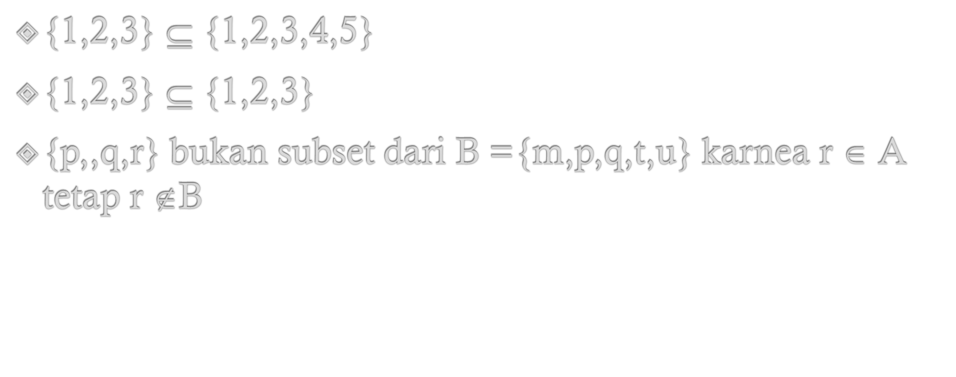
Contoh
{1,2,3} $$ {1,2,3,4,5}
{1,2,3} $$ {1,2,3}
{p,,q,r} bukan subset dari B ={m,p,q,t,u} karnea r ∈ A tetap r ∉B

Slide 15

Teorema
Untuk sembarang Himpunan A berlaku hal-hal sbb:
A adalah himpunan bagian dari A itu sendiri yaitu A $$ A
Himpunan kosong merupakan himpunan bagian dari A (∅ $$ A)
Jika A $$ B dan B $$ C, maka A $$ C

Slide 16
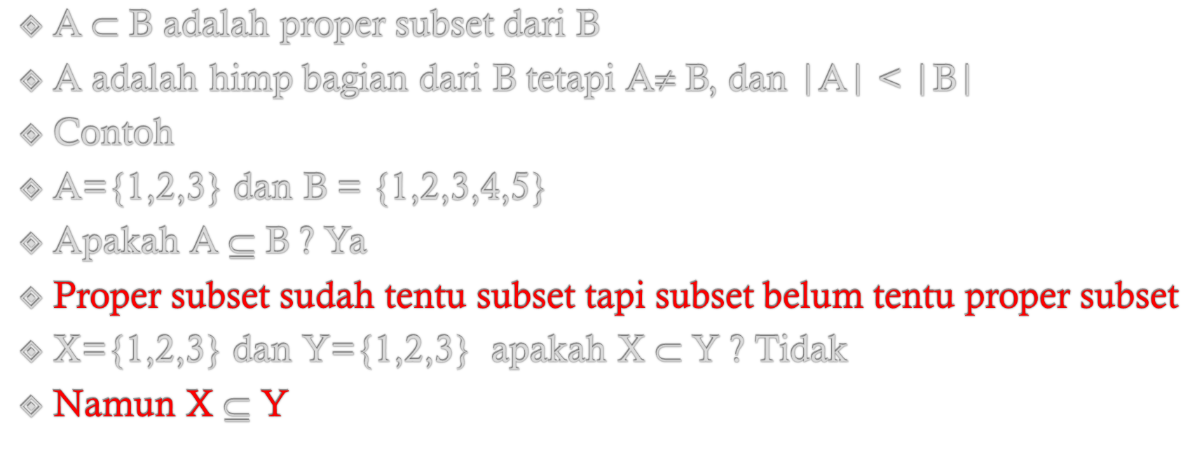
Proper Subset
A ⊂ B adalah proper subset dari B
A adalah himp bagian dari B tetapi A≠ B, dan |A| < |B|
Contoh
A={1,2,3} dan B = {1,2,3,4,5}
Apakah A $$ B ? Ya
Proper subset sudah tentu subset tapi subset belum tentu proper subset
X={1,2,3} dan Y={1,2,3} apakah X ⊂ Y ? Tidak
Namun X $$ Y

Slide 17
Himpunan yang sama
Himpunan A dikatakan sama dengan himpunan B jika dan hanya jika keduanya mempunyai elemen yang sama
Dengan kata lain
A=B ↔ A ⊆ B dan B ⊆ A

Slide 18
Contoh
A = {1,2,3} dan B ={2,3,1}
A=B
X={1,2,3} dan Y = {1,2,1,3,2,1}
X=Y

Slide 19
Himpunan yang ekivalen
Himpunan A dikatakan ekivalen dengan himpunan B jika dan hanya jika cardinal dari kedua himpunan tersebut sama
A~B ↔ |A|=|B|
Contoh
A= { 1,2,3} dan B ={a,b,c}
A~B

Slide 20
Himpunan Saling Lepas
Dua himpunan A dan B dikatakan saling lepas jika keduanya tidak memiliki elemen yang sama
A//B
Contoh:
Jika A={x|x ∈ P , x < 8 } dan B={10,20,30…} maka A//B

Slide 21
Himpunan Kuasa
Himpunan Kuasa dari himpunan A adalah suatu himpunan yang elemenya merupakan semua himpunan bagian dari A termasuk himpunan kosong dan himpunan A sendiri
P(A)
Contoh:
A={1,2} maka P(A) = {∅,{1},{2},{1,2}}

Slide 22
Operasi Terhadap Himpuna

